Slide 1
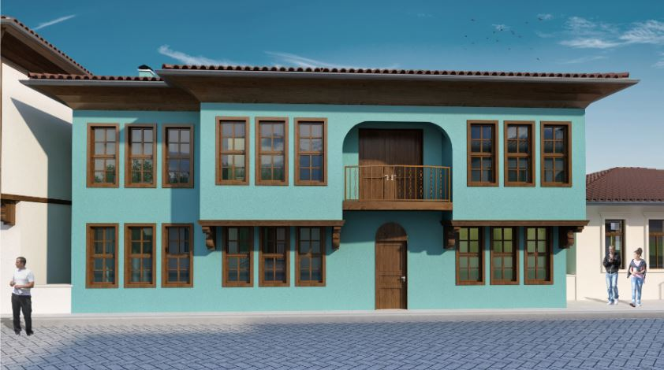
YAPI İŞLERİ GENEL MÜDÜRLÜĞÜ
YÖRESEL MİMARİ ÖZELLİKLERE UYGUN TİP KONUT PROJESİ
ADANA EVLERİ

Slide 2
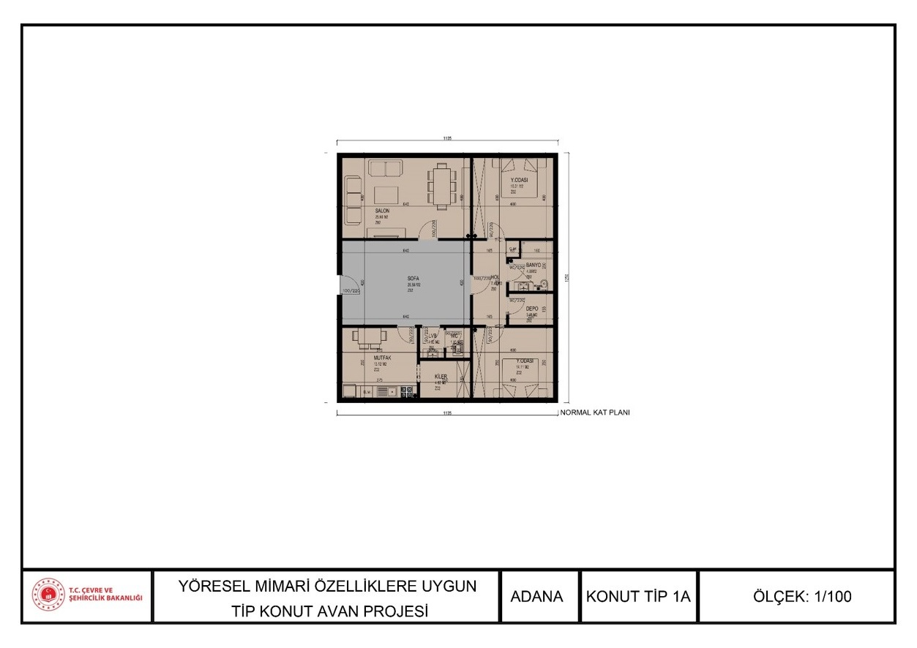
YAPI İŞLERİ GENEL MÜDÜRLÜĞÜ

Slide 3
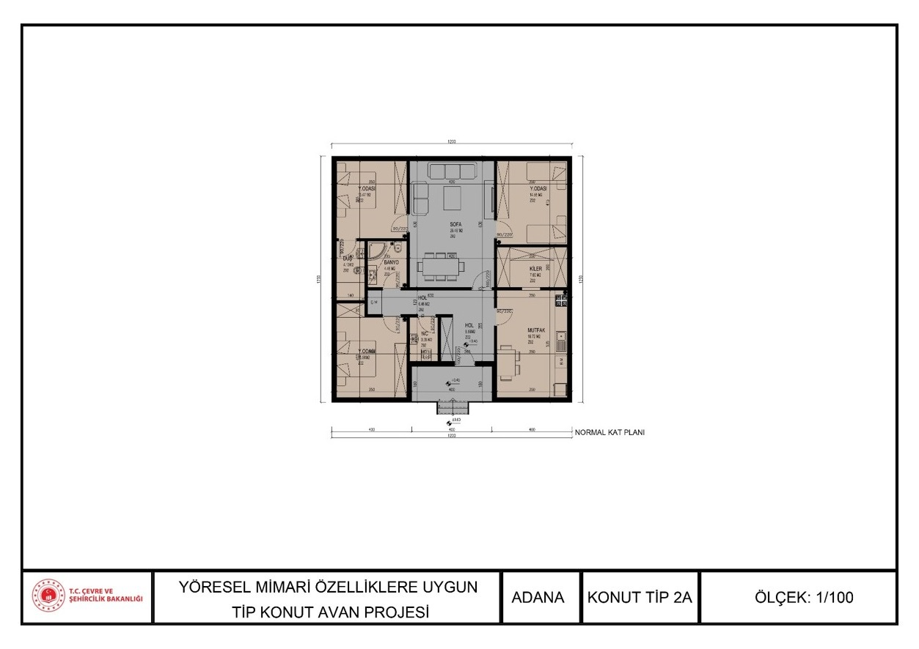
YAPI İŞLERİ GENEL MÜDÜRLÜĞÜ

Slide 4
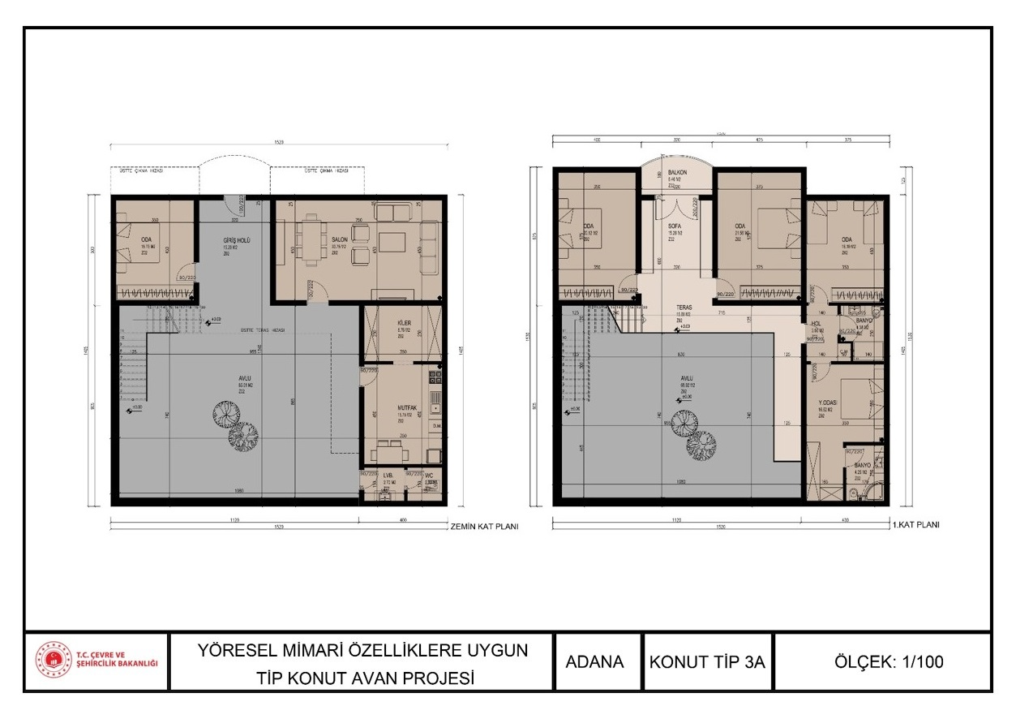
YAPI İŞLERİ GENEL MÜDÜRLÜĞÜ

Slide 5
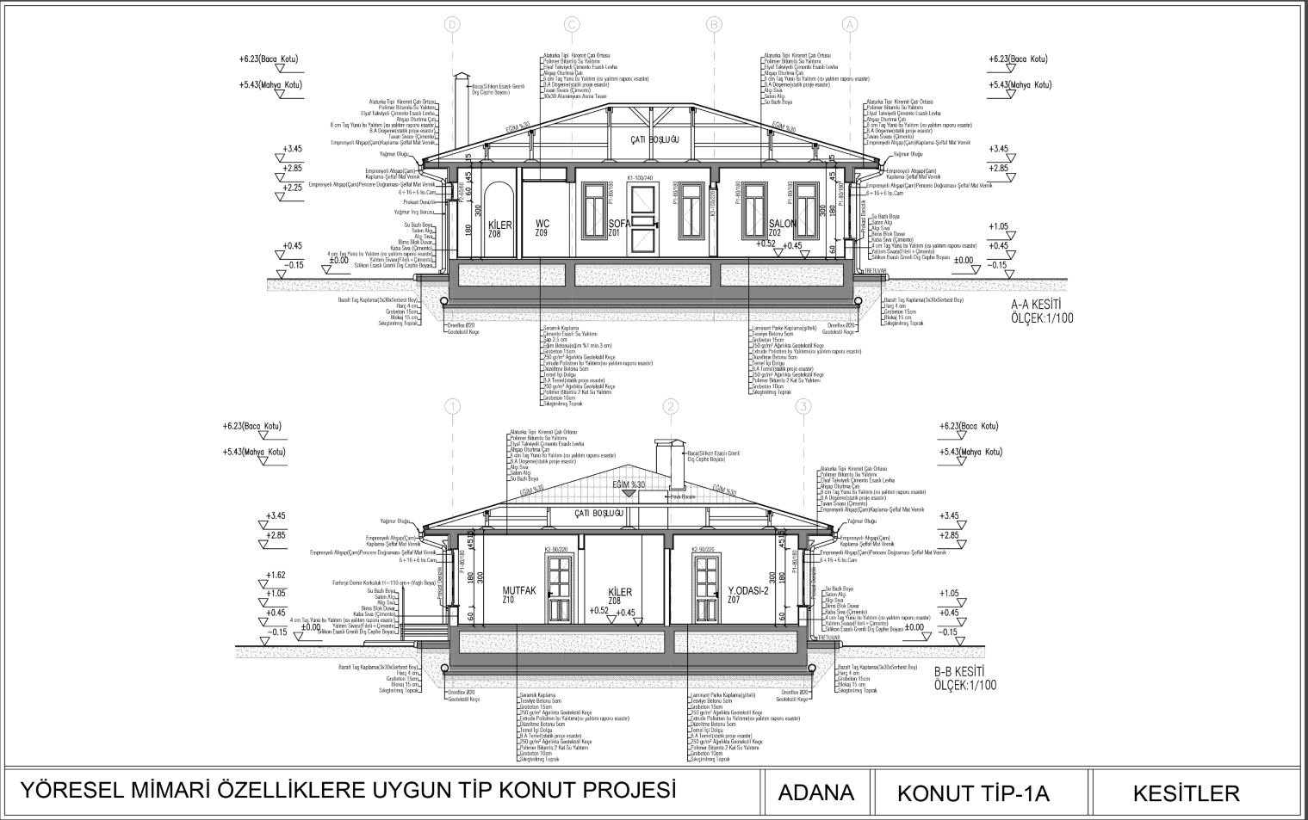
YAPI İŞLERİ GENEL MÜDÜRLÜĞÜ

Slide 6
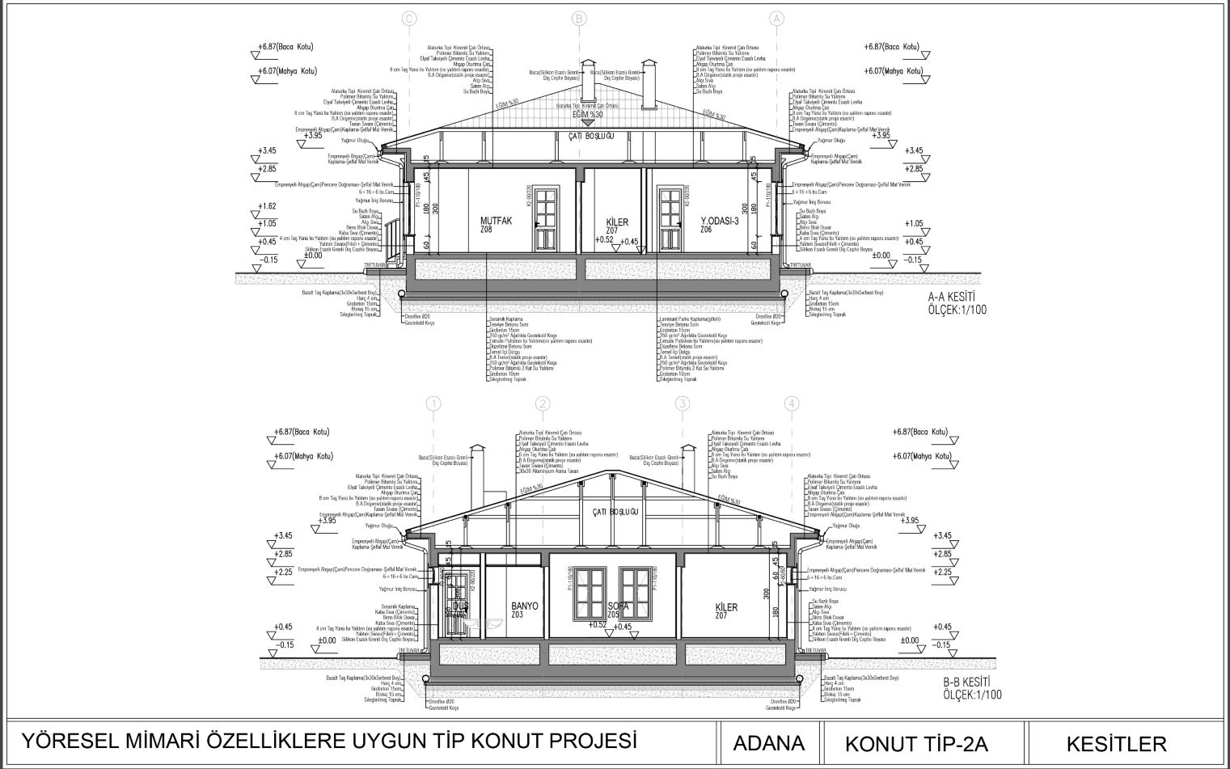
YAPI İŞLERİ GENEL MÜDÜRLÜĞÜ

Slide 7
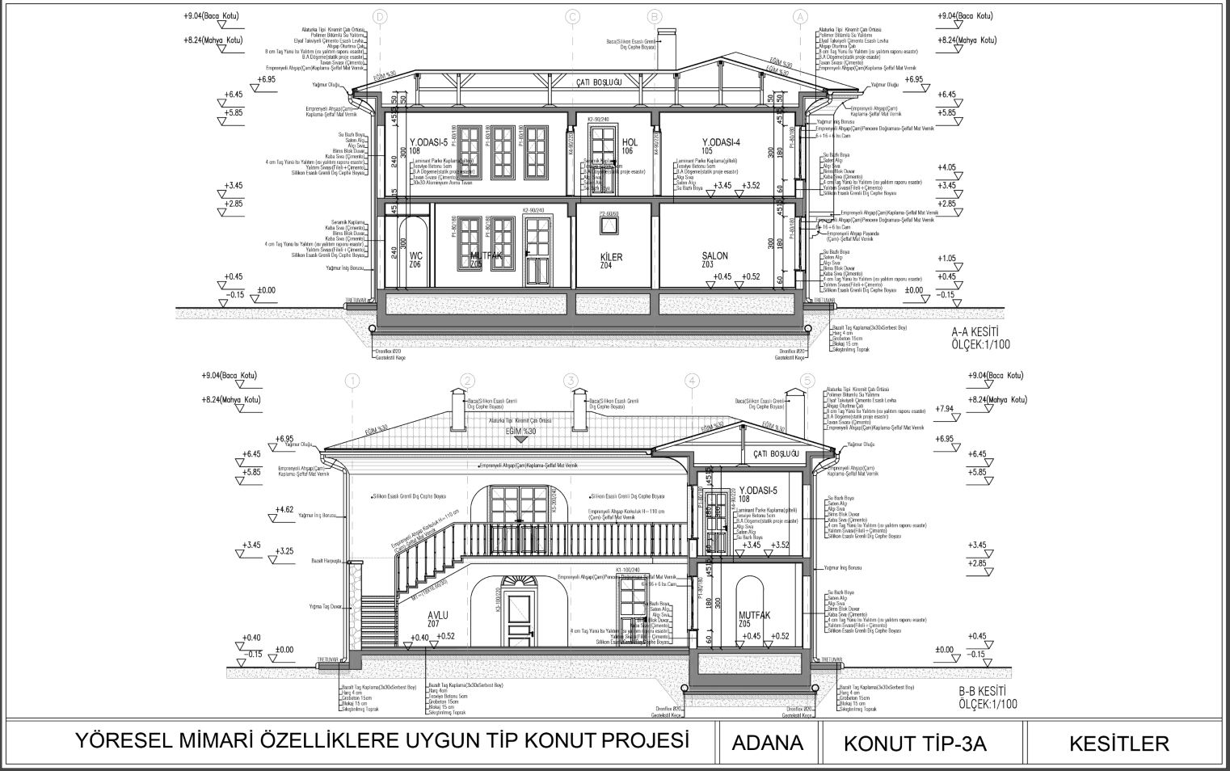
YAPI İŞLERİ GENEL MÜDÜRLÜĞÜ

Slide 8
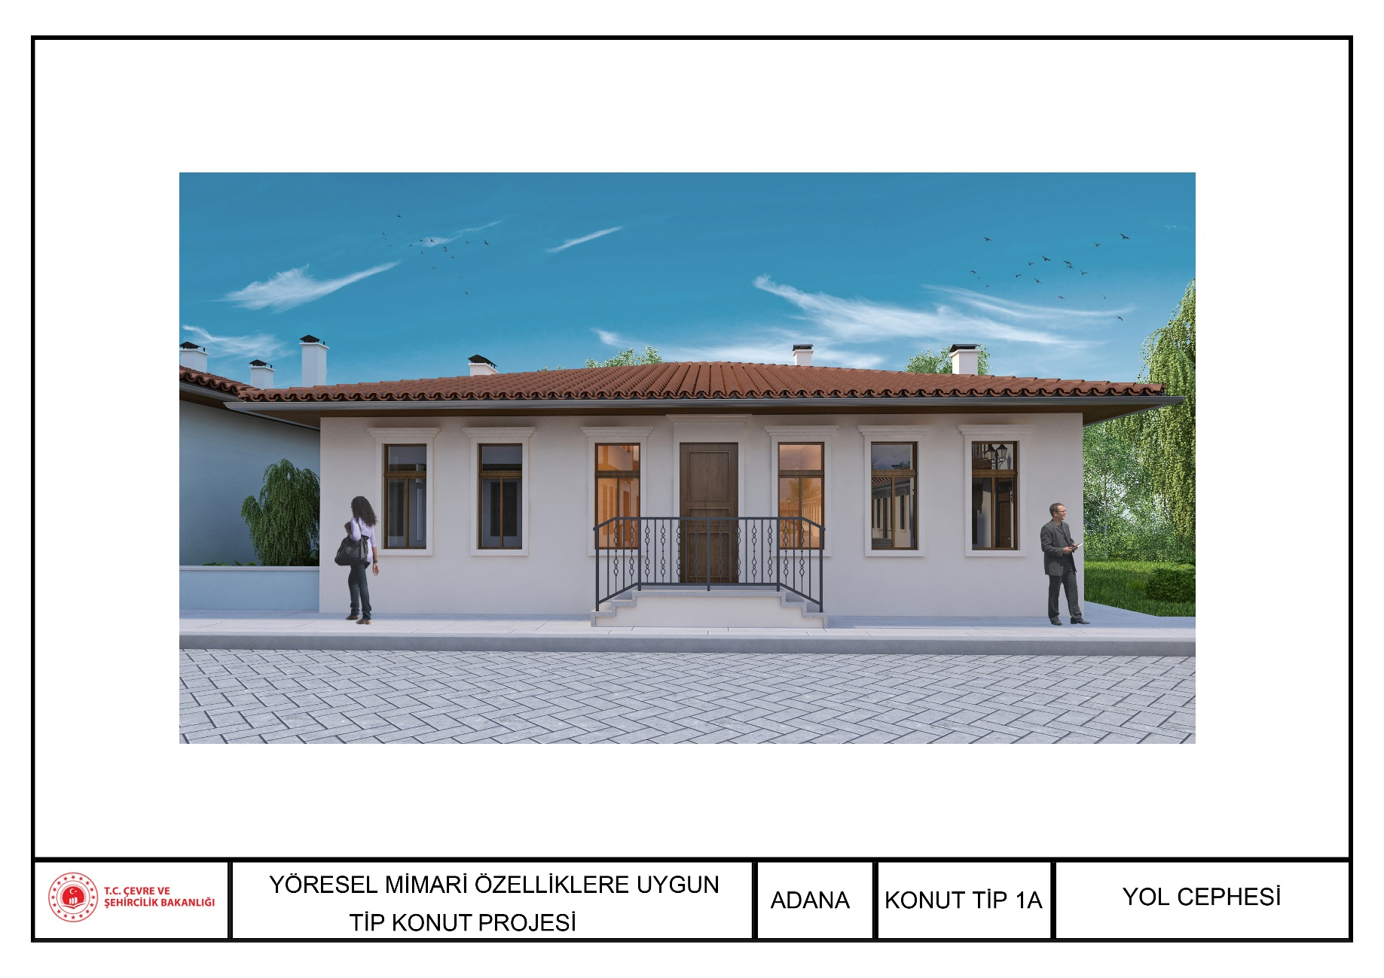
YAPI İŞLERİ GENEL MÜDÜRLÜĞÜ

Slide 9
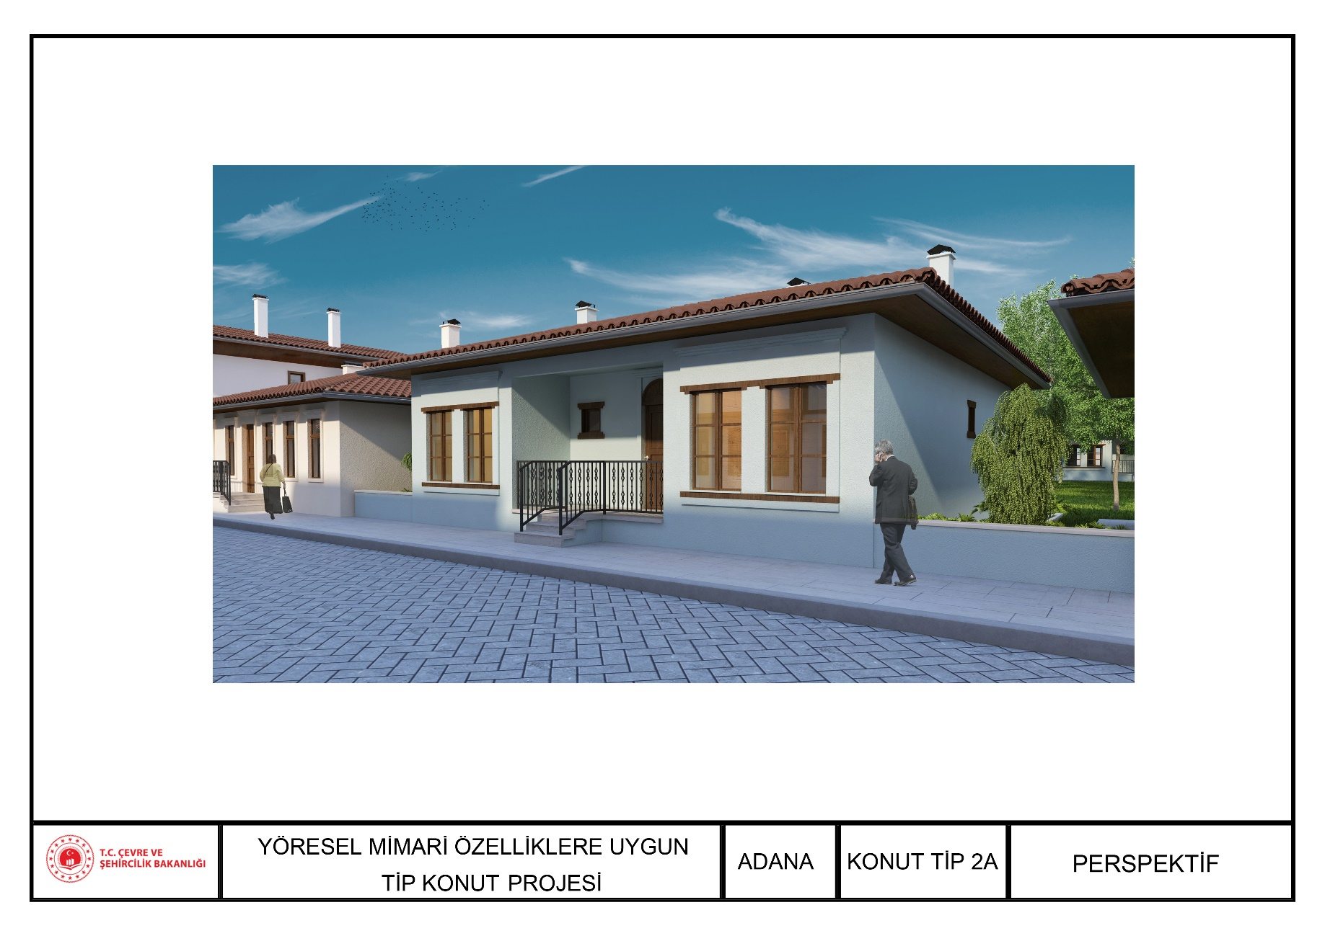
YAPI İŞLERİ GENEL MÜDÜRLÜĞÜ

Slide 10
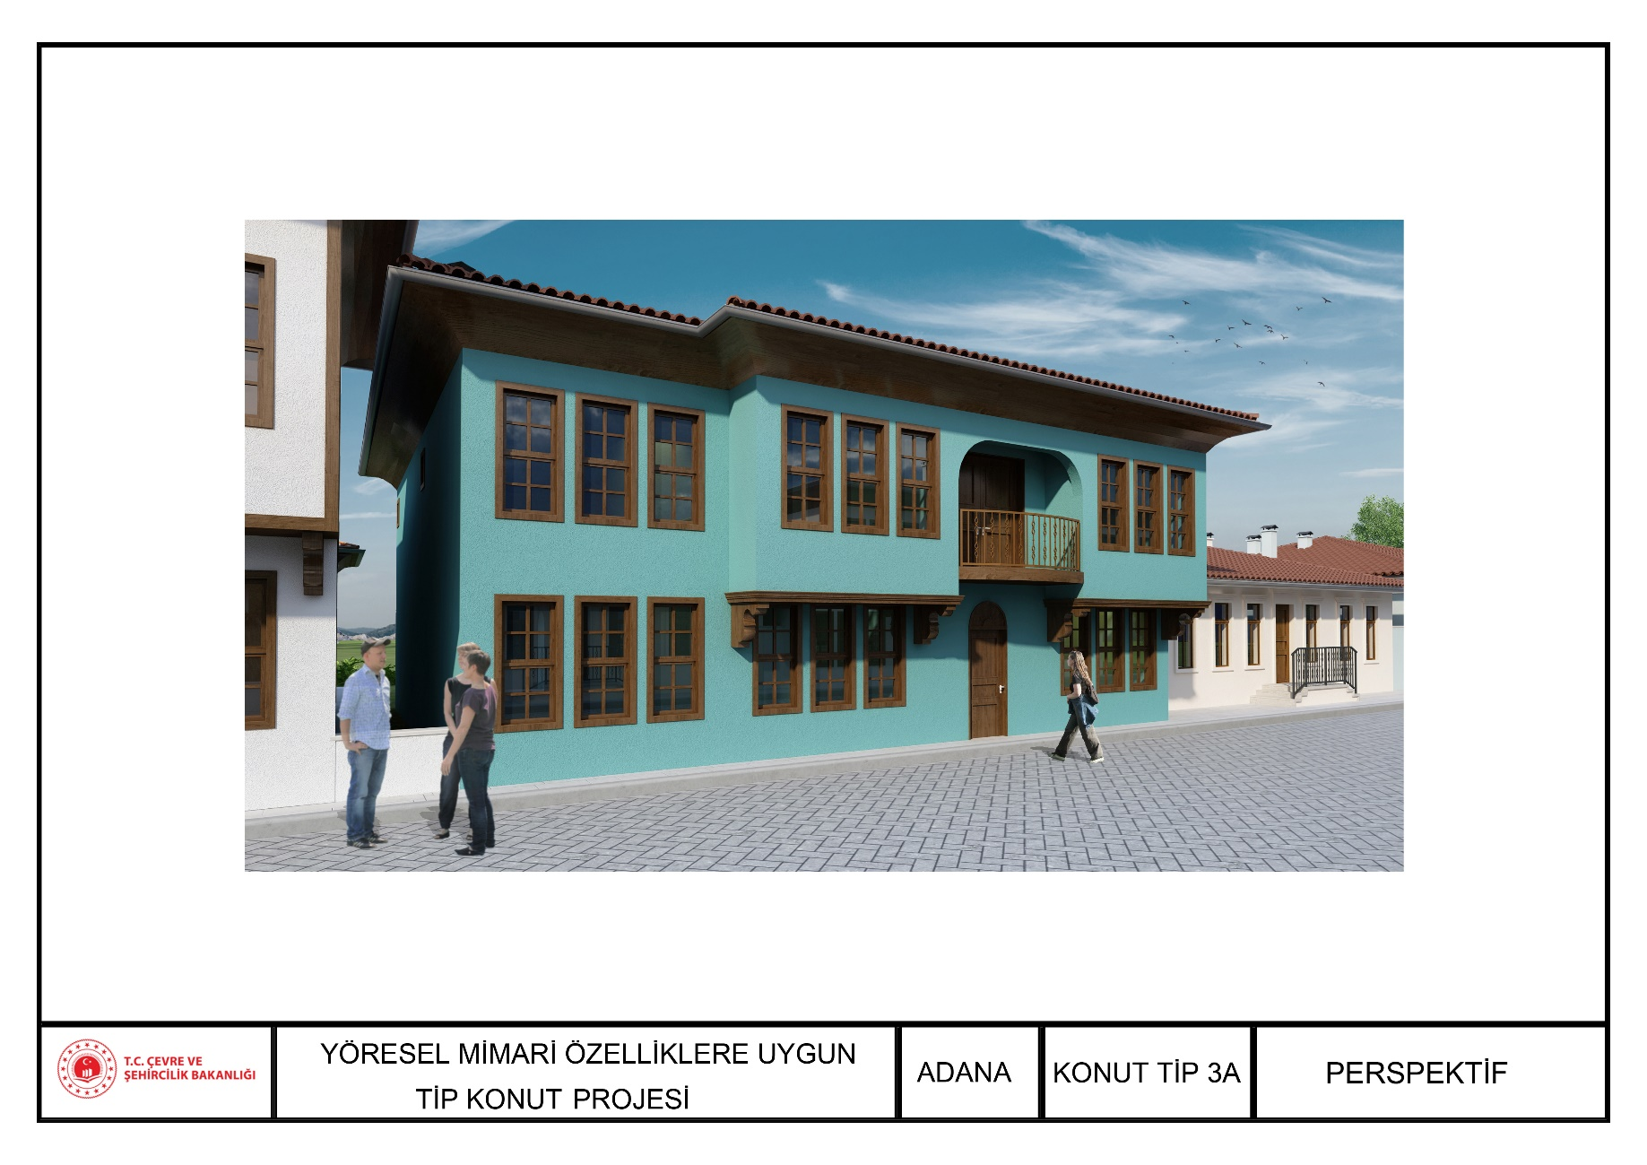
YAPI İŞLERİ GENEL MÜDÜRLÜĞÜ

